Slide 1
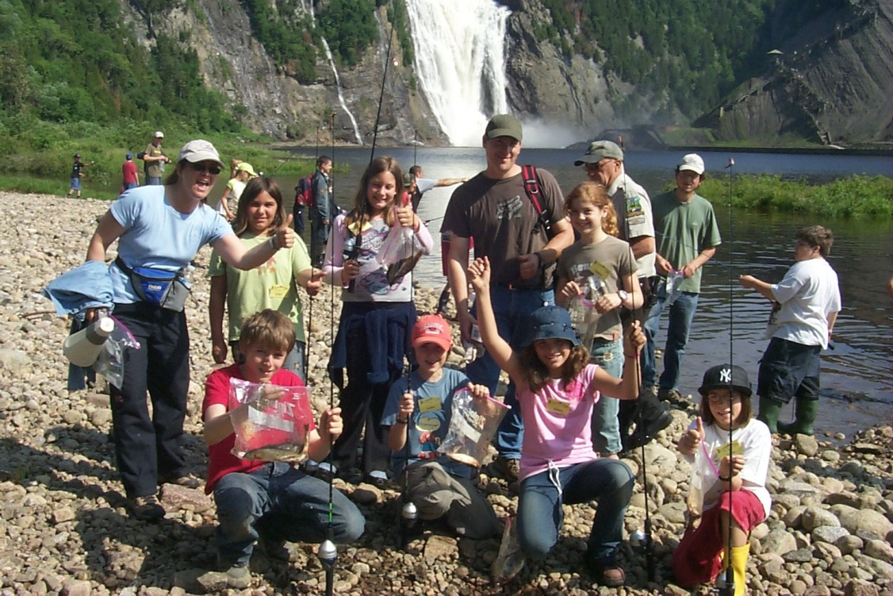
Pêche en herbe
Présentation
La biologie et l’habitat du poisson

Slide 2
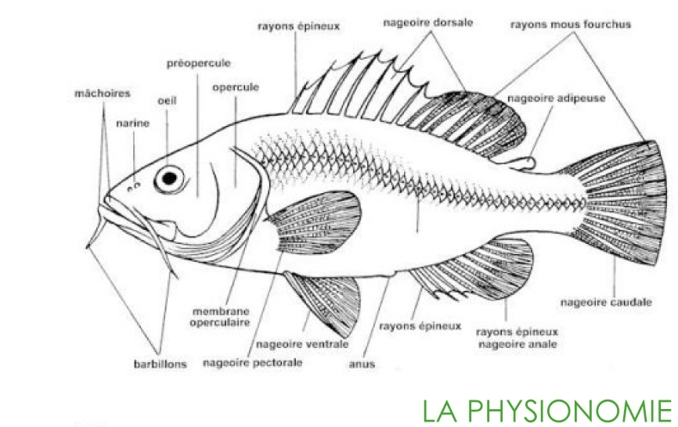
écailles + mucus
Ligne latérale

Slide 3
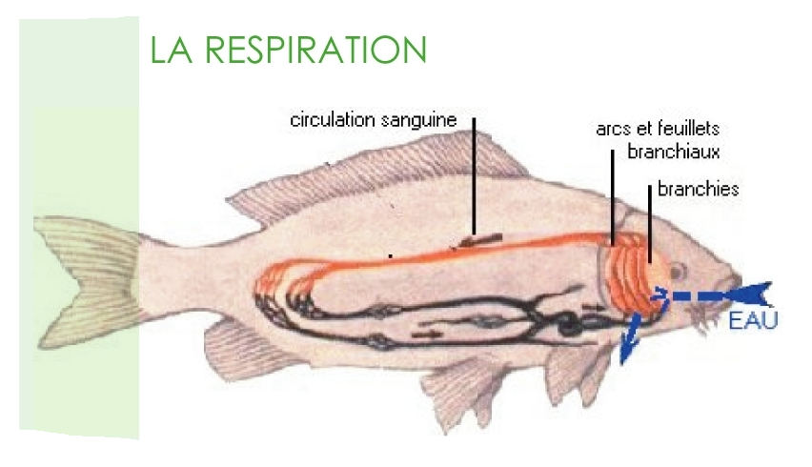
Poissons = organismes à sang froid (sauf quelques exceptions, ex. thon)

Slide 4
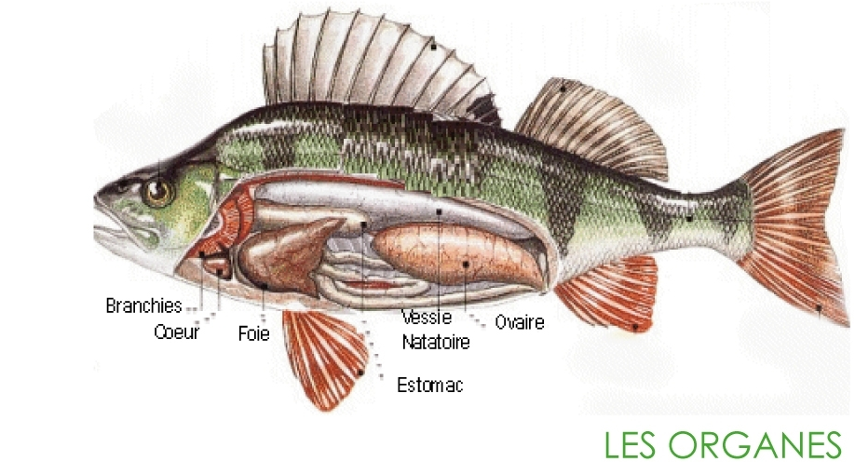

Slide 5
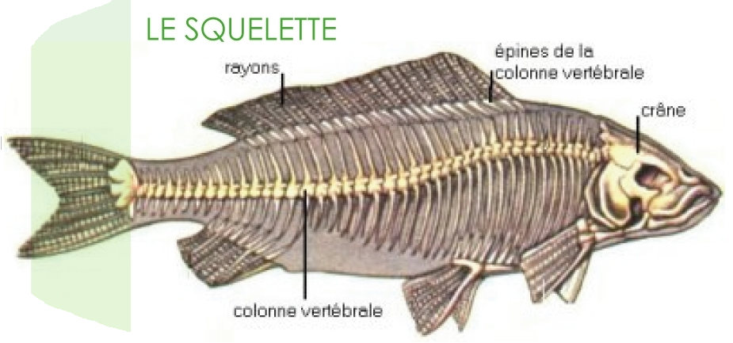
Poissons cartilagineux (les + anciens), ex. :
Poissons osseux, ex. :

Slide 6
Les 5 sens

Slide 7
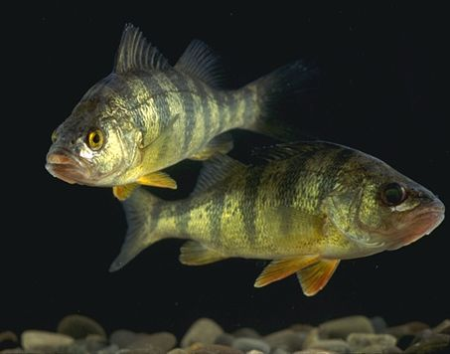
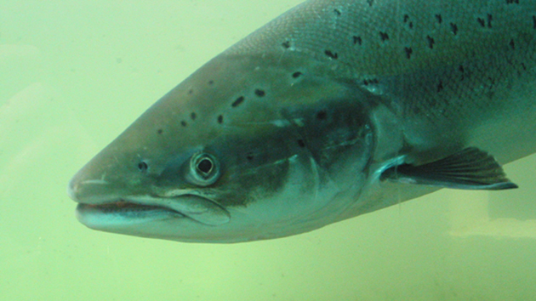
Les 5 sens
Vue = yeux adaptés à la vision dans l’eau, difficile dans l’eau trouble, de trop loin ou de trop proche.

Slide 8
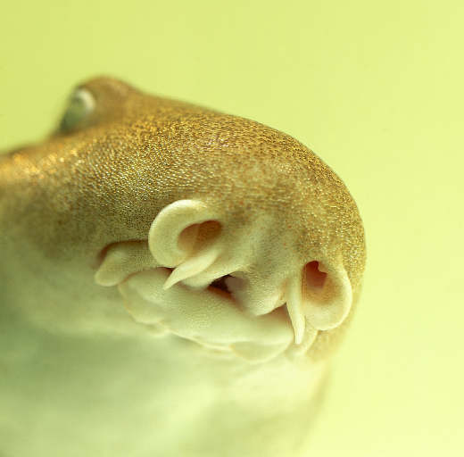
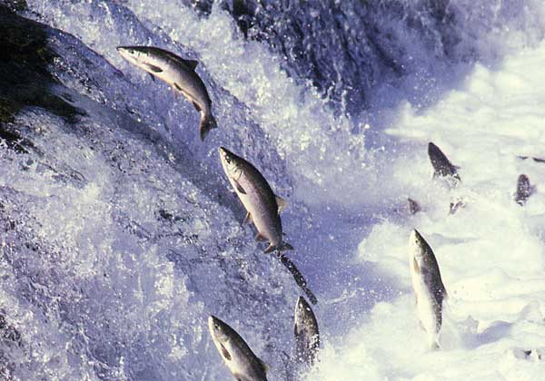
Les 5 sens
Odorat = par narine, bien développé, ex: requin qui suit la piste du sang et saumon qui retrouve sa rivière «d’enfance», mais problème si modification de l’odeur par pollution ou obstacles.

Slide 9
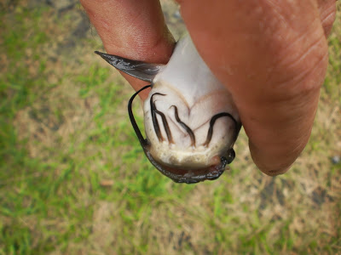
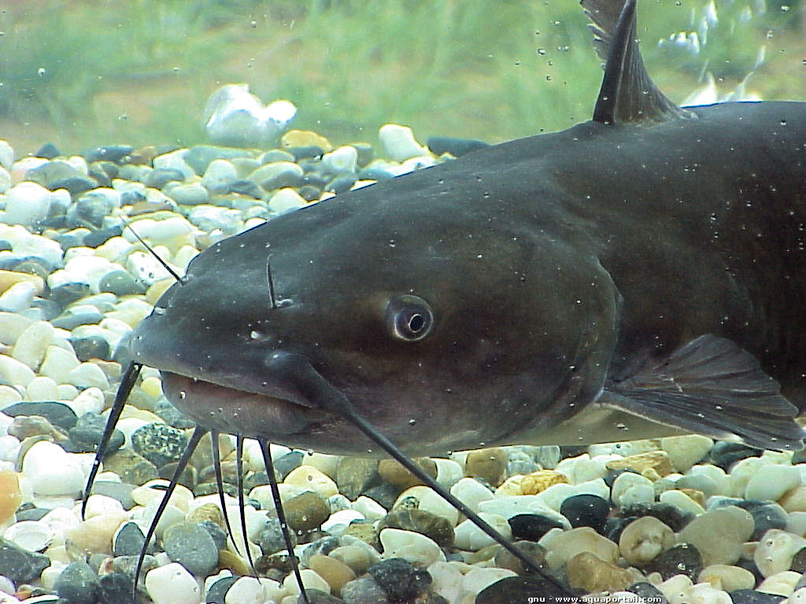
Les 5 sens
Toucher = barbillons des poissons de fond.

Slide 10
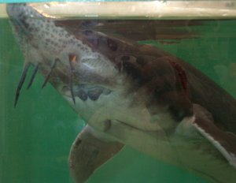
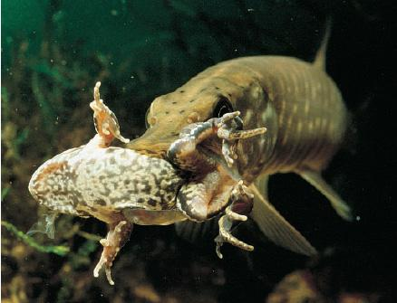
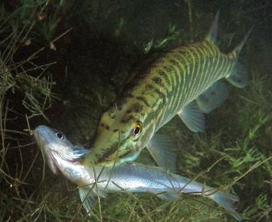
Les 5 sens
Goût = Comme nous par la bouche. À noter que la grandeur et l’orientation de la bouche du poisson nous indiquent un peu le type de repas qu’il préfère!

Slide 11
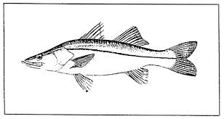
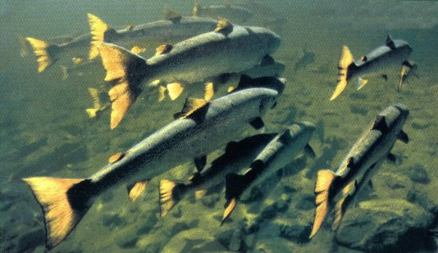
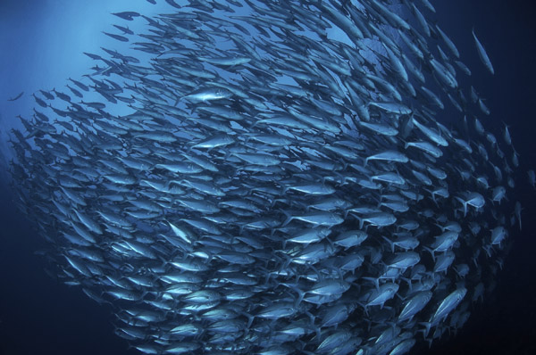
Les 5 sens
Ouïe = Ligne latérale, ex: les bancs de poissons, sentent la vibration de l’eau

Slide 12
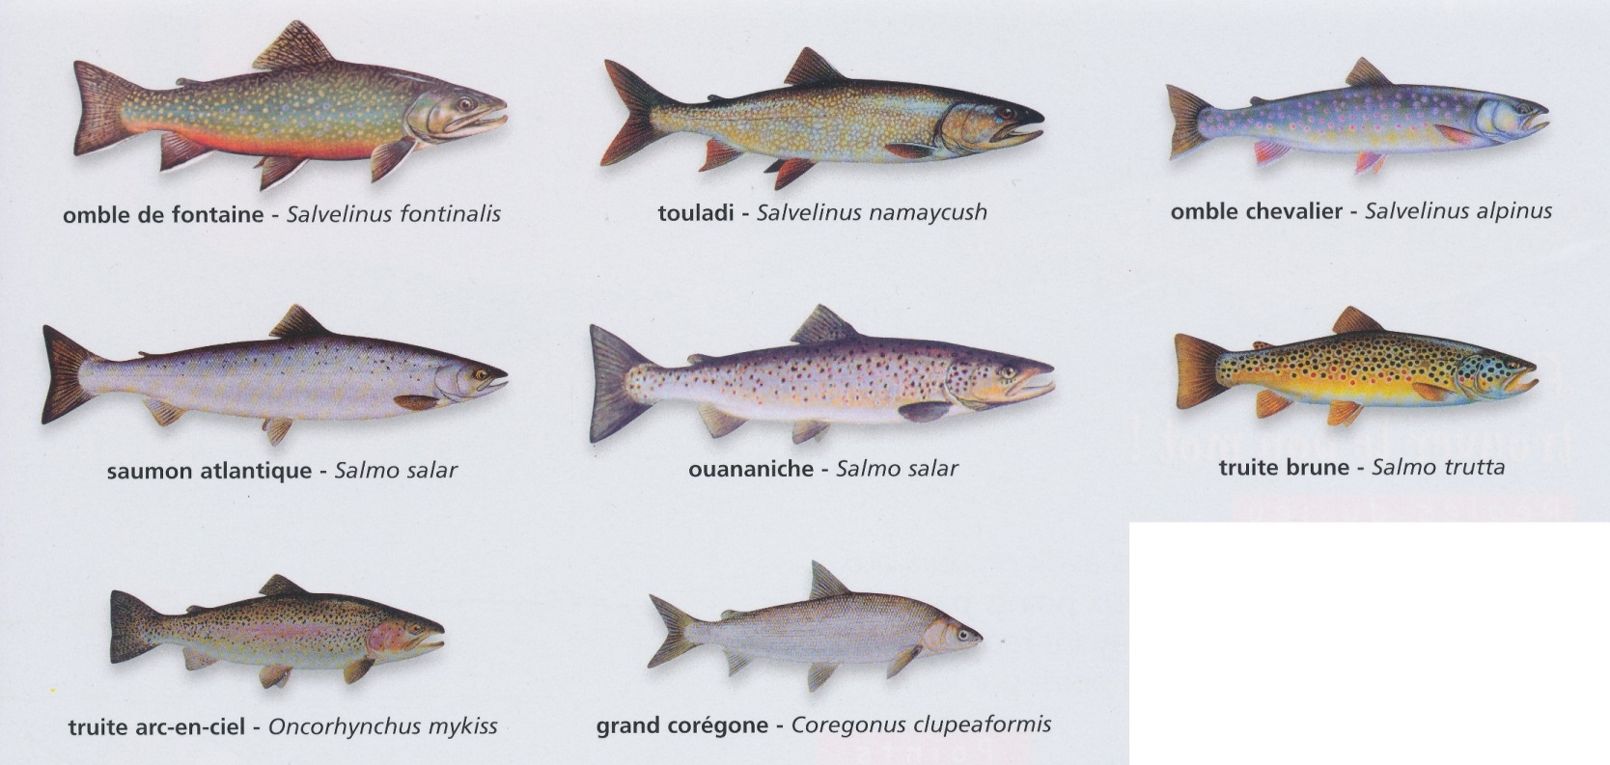
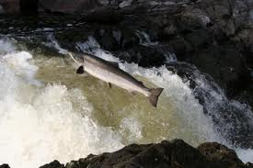
Les familles de poissons du Québec
Les salmonidés

Slide 13
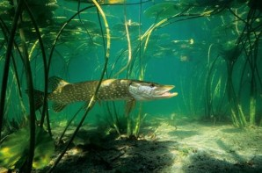
Les familles de poissons du Québec
Les brochets/maskinongés

Slide 14
Les familles de poissons du Québec
Perchaudes et dorés

Slide 15
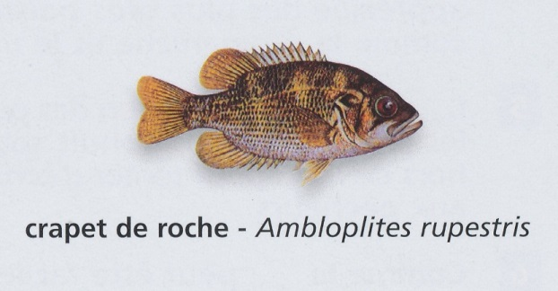
Les familles de poissons du Québec
Crapets

Slide 16
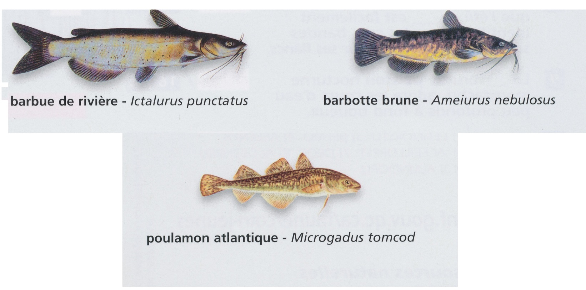
Les familles de poissons du Québec
Barbottes et poulamons

Slide 17
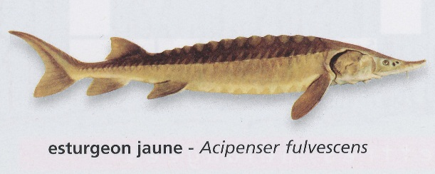
Les familles de poissons du Québec
Esturgeon

Slide 18
Les besoins du poisson dans son habitat

Slide 19
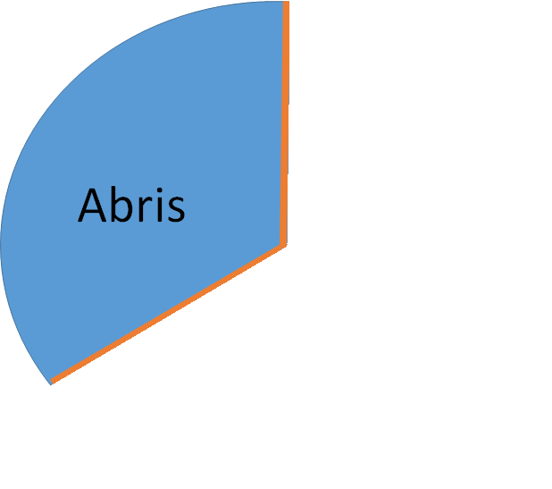
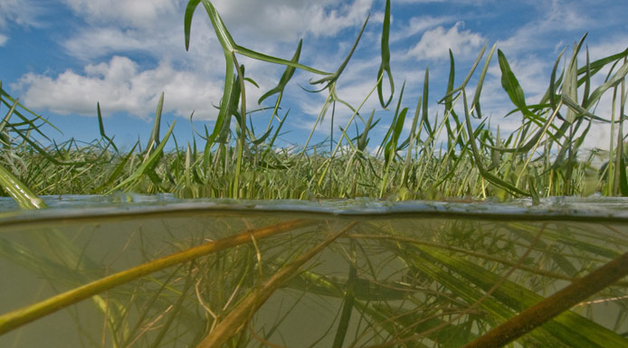
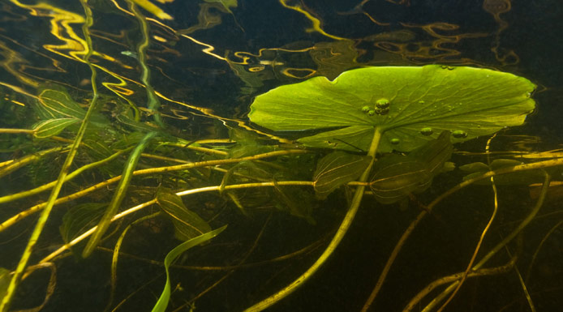
Les besoins du poisson dans son habitat

Slide 20
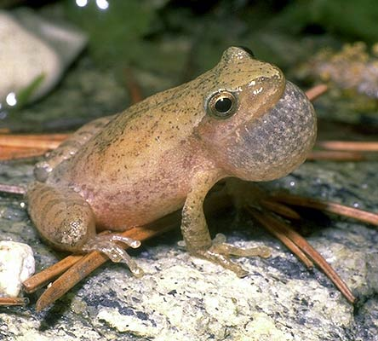
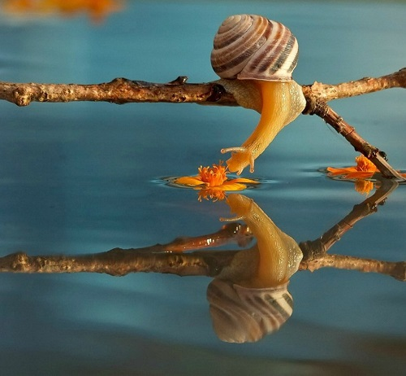
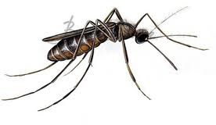
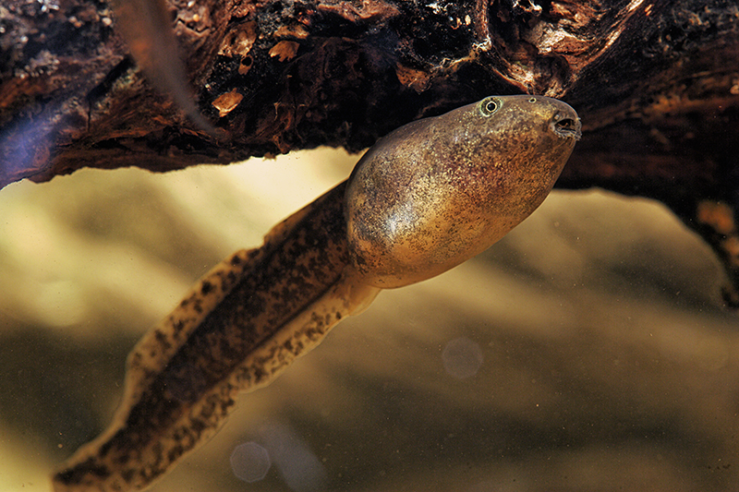
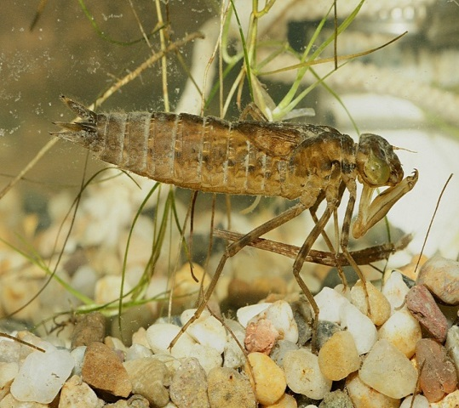
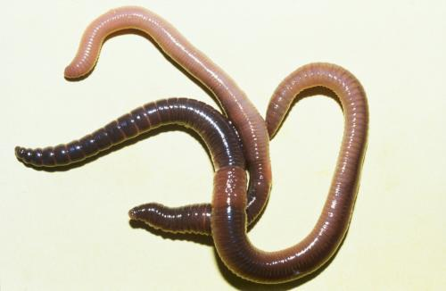
Les besoins du poisson dans son habitat

Slide 21
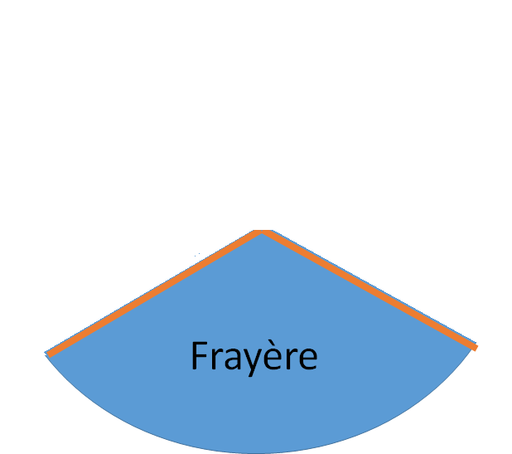
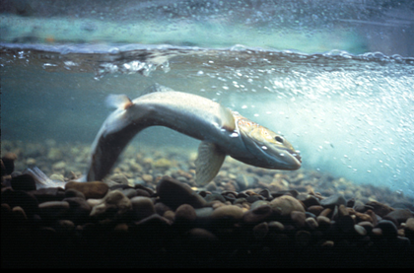
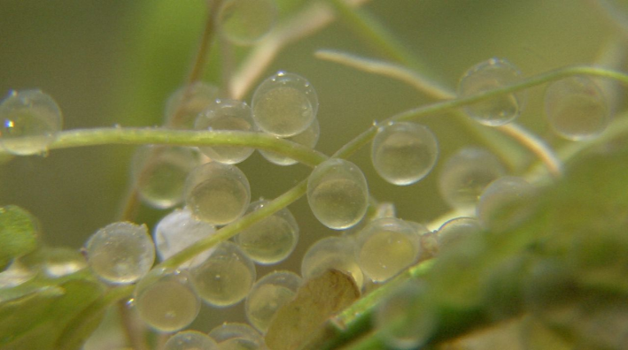
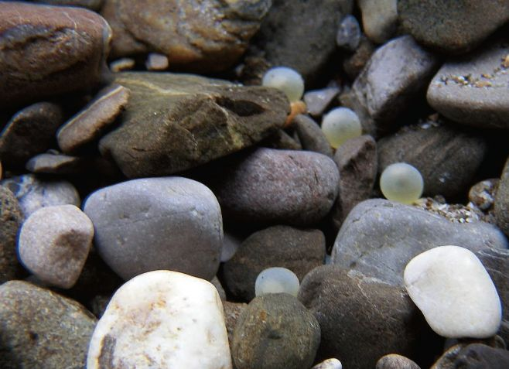
Les besoins du poisson dans son habitat

Slide 22
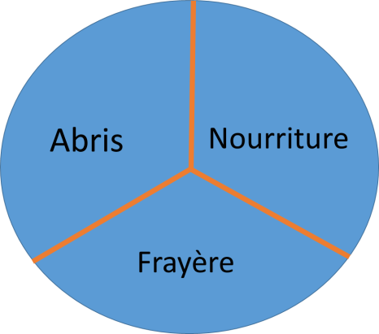
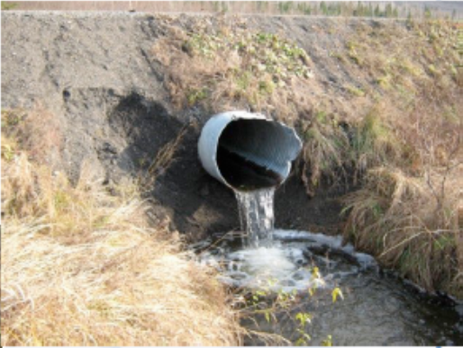
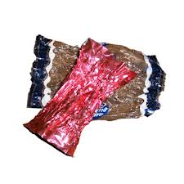
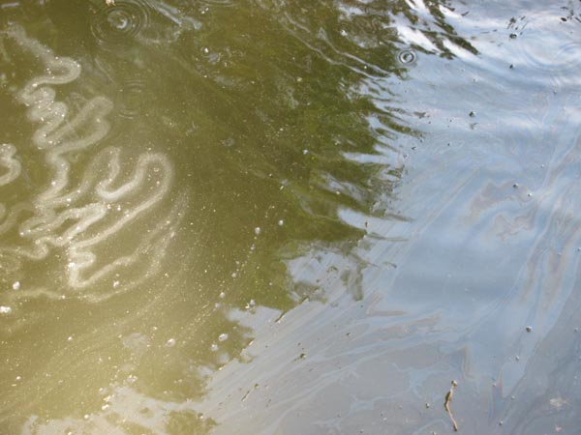
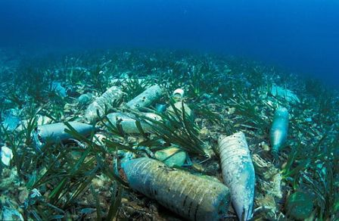
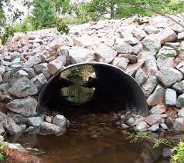
Les besoins du poisson dans son habitat
Eau propre
Sans déchet
Sans obstacle

